Slide 1
スマホを使おう
スマホを賢く使おう
通信料金とは何か------------------------------------ 2
スマホの基本ソフト---------------------------------- 17
スマホの基本操作------------------------------------ 20
文字入力を覚えよう --------------------------------- 27
Wi-Fiに繋ごう(何をするかイメージしよう) ------------ 30
スマホを便利に使おう
便利な機能の紹介 ----------------------------------- 37
アプリのダウンロード -------------------------------
１

Slide 2
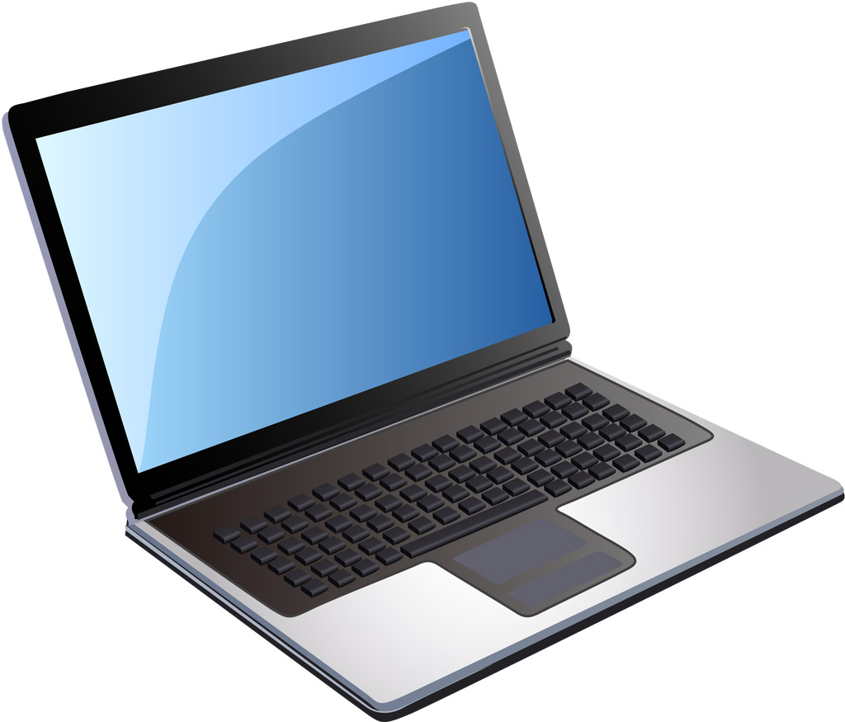
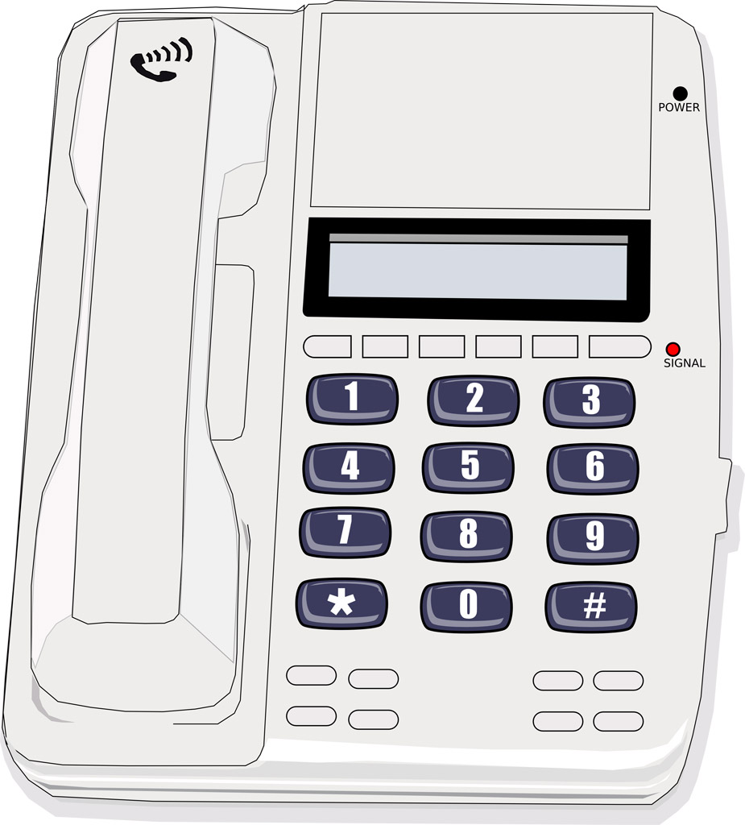
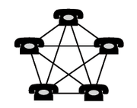

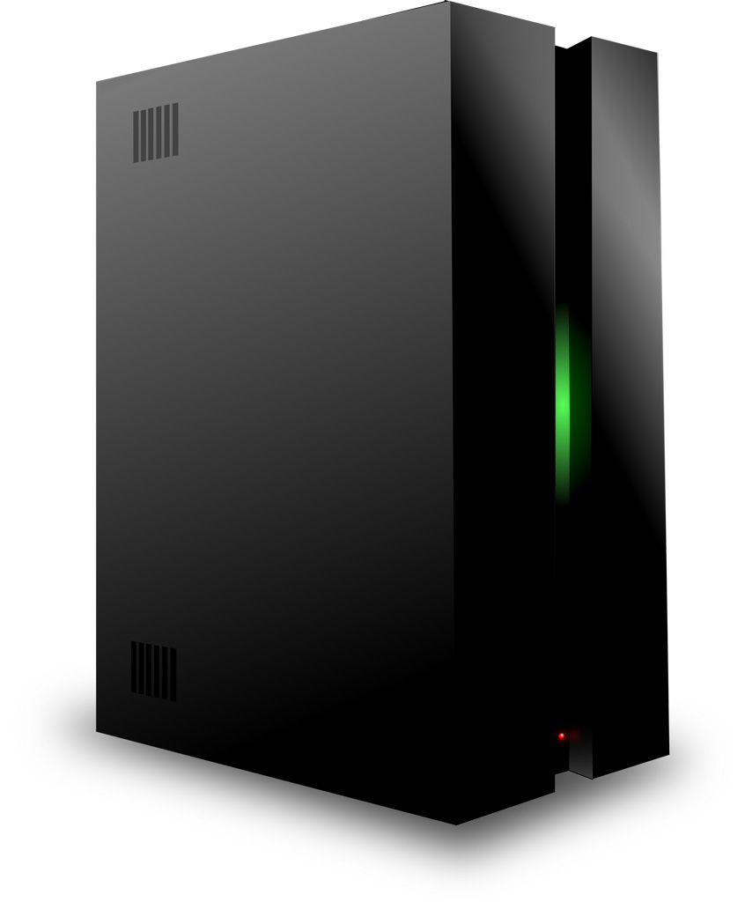
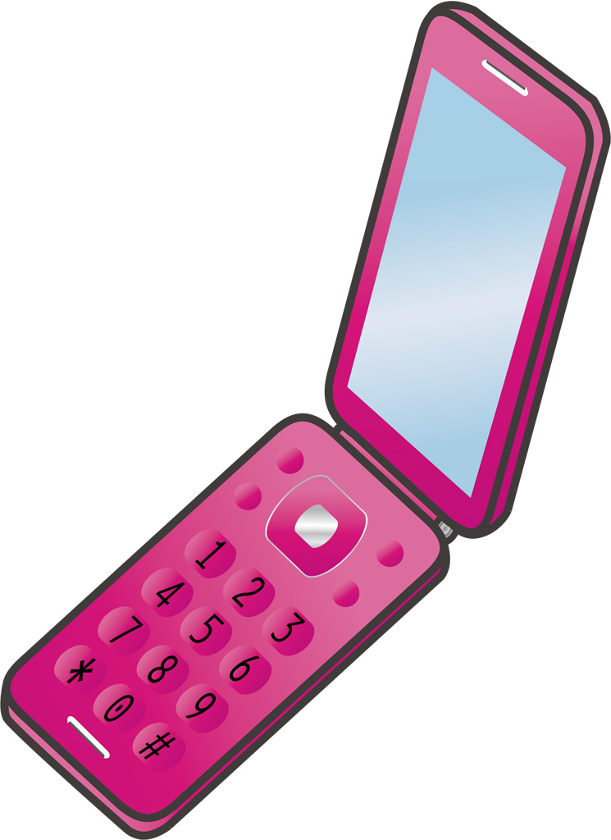
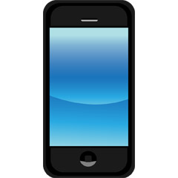
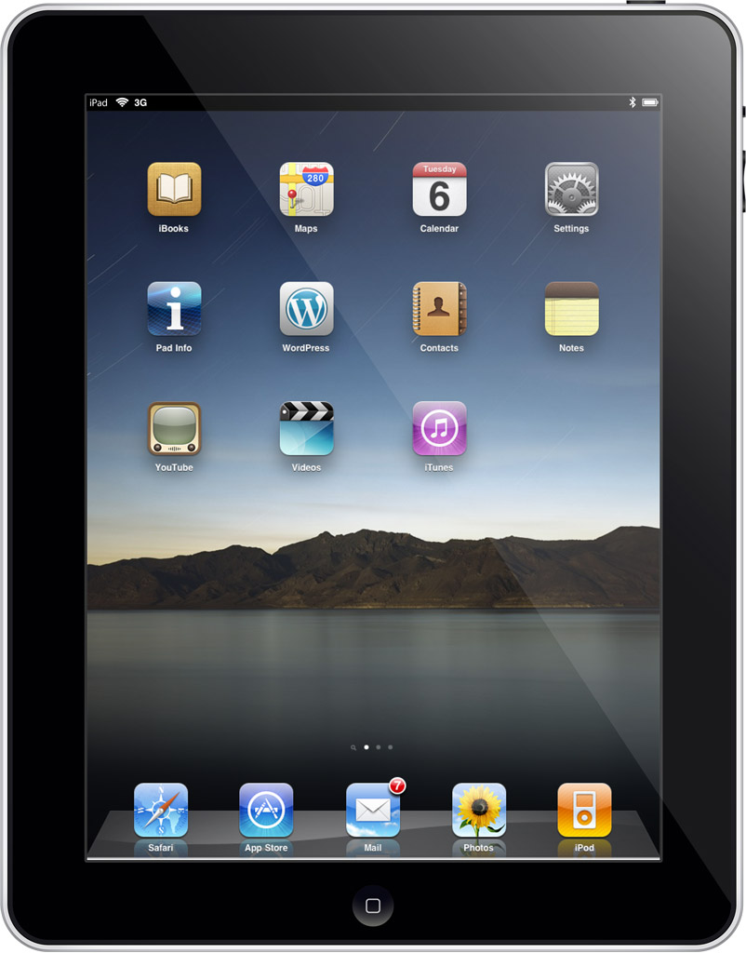
現存する2つのネットワーク
電話網
インターネット網
PC
電話
サーバ
電話
携帯電話・スマホ
タブレット

Slide 3
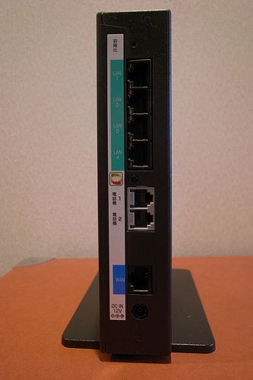
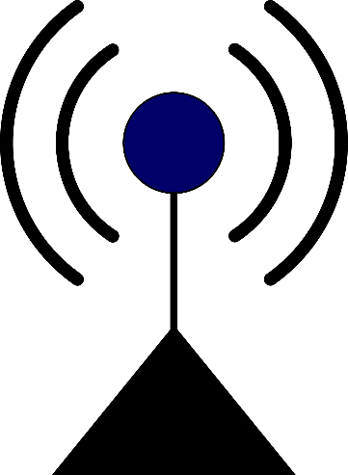
どのようにインターネットに繋ぐか？
Wi-Fi通信
タブレットは標準でWi-Fi通信ができます
自宅のインターネットルータ
自営のアンテナ
タブレットをインターネットにつなぐためには2つの方法があります。
(ここではポケットルータの説明は省きます)
モバイル通信をするためにはSIMが必要です
通信事業者のアンテナ
モバイル通信

Slide 4
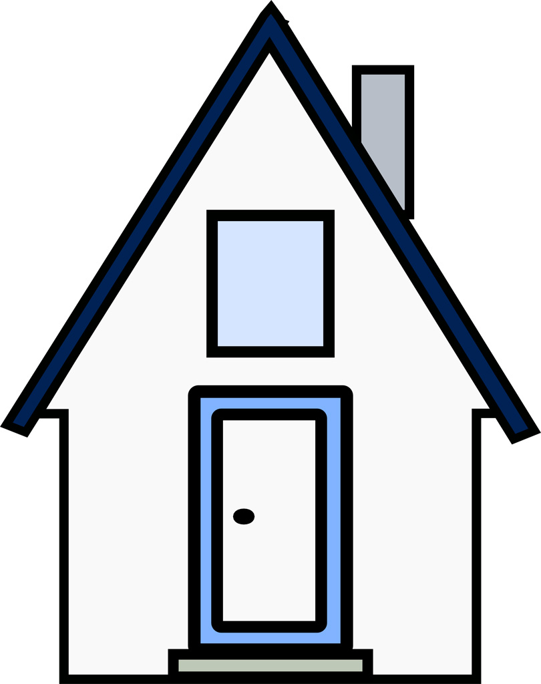


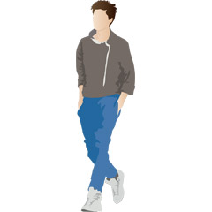

情報通信のモバイルとWi-Fiの違い
Wi-Fi通信
モバイル通信
通信事業者
インターネット網
モバイル通信をするためにはたくさんのアンテナが必要になり、個人で設置することは不可能です。これを可能にしているのが通信事業者で、その対価として通信費を徴収します。
その一方でWi-Fi通信では、自宅のインターネットを使いますので料金はかかりません。ただし、外に出ると通信できません。
5

Slide 5
SIMって何?
SIM有り
SIM無し
通信事業者のアンテナ
通信事業者はモバイル通信機能を提供することで対価を得ています。そのため、顧客でない人からの接続要請には答えてはいけません。
SIMとは通信事業者と契約をしている顧客であることを示す暗号キーのようなものです。

Slide 6
情報通信契約は必要？
ご自身の使用パターンから考えてください。
1) 家の中だけで使う。
2) 旅行に行ったときにホテルで使いたい。
3) 移動中にインターネット検索をしたい。
等々
通信契約にはどんなものがあるの？
1)パケ放題契約(いくら情報通信を行っても、無制限に定額)
2)通信量契約(1ギガ、3ギガ、6ギガまで使い放題)。契約通信量を超えた場合、度数に応じ料金請求が発生する。または、通信スピードが著しく低下する。
等の契約があります。
情報通信量って何？
6

Slide 7
情報通信量とは
ここではわかりやすくインターネットメールの例を使います。
メールを送るということは手紙に例えると、便箋に文字を書いて、封筒に入れて宛先を書き、郵便物の重さや大きさにあった切手を貼り、ポストに入れるということです。
たくさんの文字を書くにはたくさんの便箋が必要です。たくさんの便箋を使い重くなった郵便物(データ量が多い)は料金が高くなりますよね。写真などを同封すればもっと重くなりますよね。つまり、郵便物は封筒の中に詰められたデータ量を重さに代替して課金していることになります。
インターネットメールは重さではなく、送ったり受けたりした情報通信量に対して直接課金されます。その課金単位がパケット(小包)と呼ばれます。
メール以外のインターネット通信も同じで情報のやり取りにはパケットが使われます。
つまり、たくさんの情報を送ったり受けたりすると、たくさんのパケットを使うことになります。これが情報通信量です。 (電話の場合はかけたほうに課金されますが、情報通信では受け取ったほうにも課金されます)
7

Slide 8
参考
パケットとは小包という意味です。送りたい情報を箱に入れ、宛先を書いて包んで小分けにして送っています。中がいっぱいでもがら空きでも、送る最小単位は1パケットになります(容量を自分で決めることはできません)。
1パケットは128バイトで、その内制御用バイトが20バイトあります。つまり、1パケットで送れる実際の情報量は最小1バイト、最大108バイトになります。
日本語1文字は2バイトですので、最小１文字から最大54文字(2バイト=1文字、108バイト=54文字分)が、1パケットで送れる文字数になります。
55文字のメールを送ると実際の情報量は110バイトですが、1つのパケットに108バイト、2つ目のパケットに2バイトが詰められて発送されます。発送の最小単位は1パケットですので128バイト×2(パケット)＝256バイトが必要になります。
このように、最悪のケースでは実際の情報量より2.32倍の情報量が使用されます。
さらに、送りたい情報と書きましたが、そこにはデータを送るための取り決め情報が入っていますので、さらにメール文面の文字数は少なくなります。
8

Slide 9
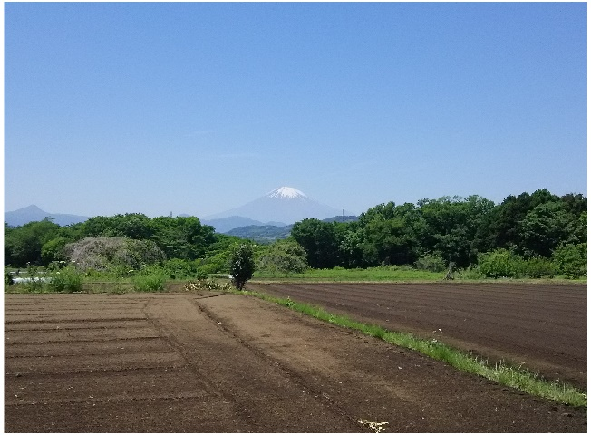
通信量契約の1ギガってどの位の情報量？
キロ(バイト) ； 1,000(バイト)
メガ ； 1,000,000
ギガ ； 1,000,000,000
テラ ； 1,000,000,000,000
左の写真は1枚約1メガの情報量を持っています。
この写真をメールなどで送ると、簡単に言えば1メガを使うことになります(実際にはもっと大きくなりますが)。つまり1ギガ契約とは、写真を1000枚送ることができる契約になります。(4メガの写真なら250枚)
文字だけのメールを送る場合、日本語1文字は2バイトですので100文字のメールを1回送ると200バイトになりますが、実際にはメールを送るための情報がたくさん付加されていますので1通2キロと仮定します。
1通2キロとして1ギガは50万通のメールに相当します。
メールだけでは使いきれない位の大きな情報量です。
JPEGの写真1枚は約1メガバイトから4メガバイト程度の容量があります。
9

Slide 10
情報量をたくさん使うものとは
メールだけなら、それほどたくさんの情報量契約は必要ないことが分かったと思いますが、スマホやタブレットのアプリは自分が意識していないところで情報量を使います。
動画(HV動画を録画するためのBDは、25ギガの容量を持っています)
写真や地図
ソフトの更新(1つのアプリは20メガ程度の大きさを持つものがざらにあります)
情報通信を必要とするゲームソフト等(動画と同じです)
それ以外にも、アプリが勝手に通信しています。
通信事業者は様々な理由(高額な請求、利便性等々)から利用無制限や、大きな(3ギガとか6ギガ)通信量契約を勧めるケースが多いようです。(当然大きな通信量契約ほど料金は高くなります)
10

Slide 11
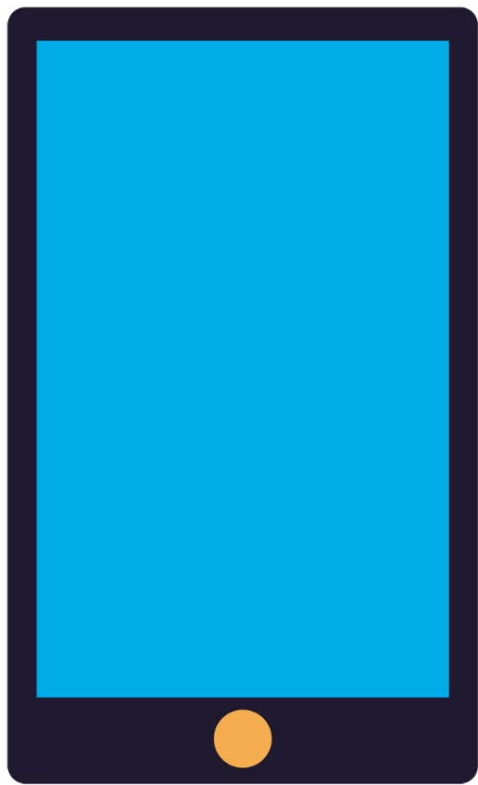
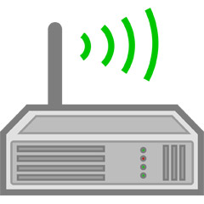

情報通信にWi-Fi(ワイファイ)を使うと
Wi-Fiとは、プライベートな無線通信です。
Wi-Fi機器はインターネット回線とつながっており、タブレットから無線でインターネットを使うことができます。
インターネットプロバイダ契約料金を払っていますので、それ以上の通信料はありません。
情報通信
自宅、喫茶店、お店、ホテル等
でWi-Fi接続し情報通信をした場合、通信事業者を介さないため情報通信料はかかりません
11

Slide 12
タブレットを賢く使おう
もし皆さんが情報通信契約を締結しているのであれば、ソフトのアップデート、動画のようなものはWi-Fiの在る所で使うようにし、外 (Wi-Fiが無い場所)ではメールやインターネット検索程度しか使わないようにすれば、1ギガでかなりのことができることがわかります。
自宅にWi-Fiを設備しよう(iPhoneはWi-FiがないとiOSの更新ができません)
Wi-Fiの接続方法を覚えよう
大きな情報量のものは家で処理しよう
毎月の情報通信量をチェックし、契約ギガ数を見直そう
12

Slide 13
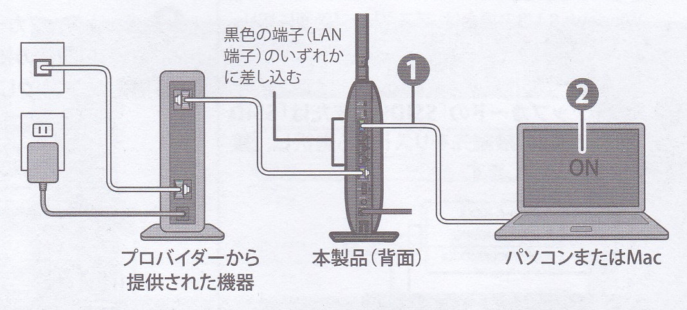
Wi-Fi機器をセットしよう
ここでは、インターネットサービスプロバイダから提供されたモデムに、自分で用意したルータを接続するイメージを説明します。
(通信事業者がWi-Fi機能付きのルータを有料でレンタルするようなケースもあるようです。)
プロバイダーから提供されたモデムと、Wi-Fi機能付きのルータをLANケーブルで接続します。その後ルータの電源を入れます。
Wi-Fi機能付きのルータであれば、有線LANも、無線LANも両方使えるようになります。
Wi-Fi機能付きルータ

Slide 14

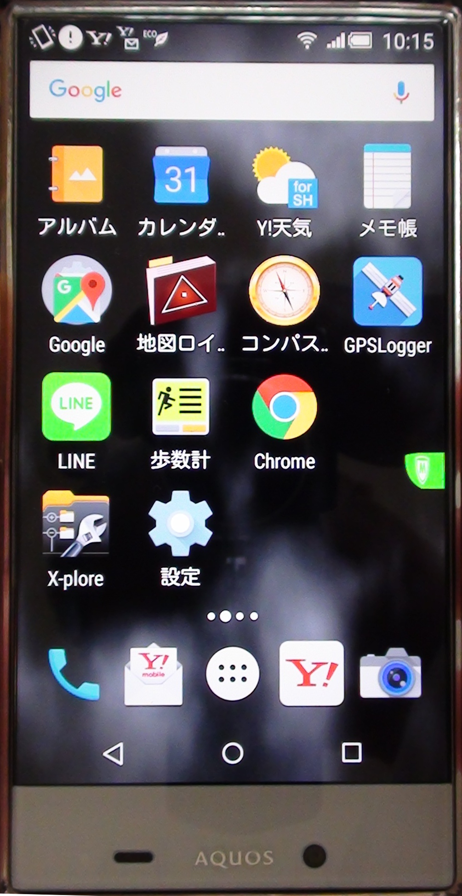

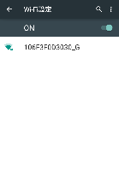
WiFiに繋ごう(何をするかイメージしよう)
皆さんの周りにはいろいろなWi-Fi電波が飛んでいます。
スマホやPCはWi-Fi機能がONになっていれば、これらの飛んでいる電波(サーバ)全てをとらえ表示します。このケースでは3件が表示されることになります。
その中で、自分がつなぎたい電波(サーバ)を選択をします。
選択されたサーバは、「繋いであげるからパスワードを入力して」と回答してきます。自分の電波(サーバ)であれば、パスワードがわかりますネ。
他人の電波(サーバ)を選んでも、パスワードがわからなければつなぐことができません。
Wi-Fi接続のステップは
他人のWi-Fi
つなぎたいWi-Fi
あなたにつなぎたい
パスワードを入れて
他人のWi-Fi
XXXXXXXです
接続しました
30

Slide 15
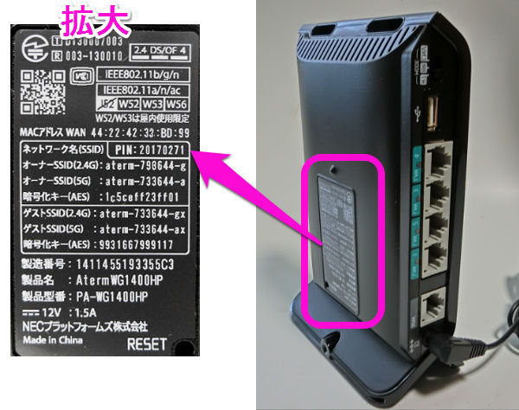
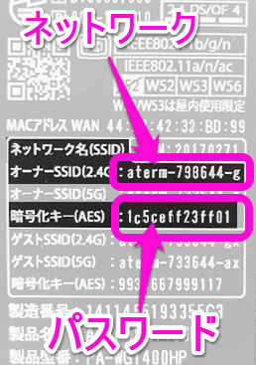
接続前の準備(基本的な設定法)
無線でPCを使っている方のお家には、弁当箱のような機械があります。通常、そこに貼ってある内容が必要になります。
SSID、暗号化キーのコード(パスワード)を控えます
31

Slide 16
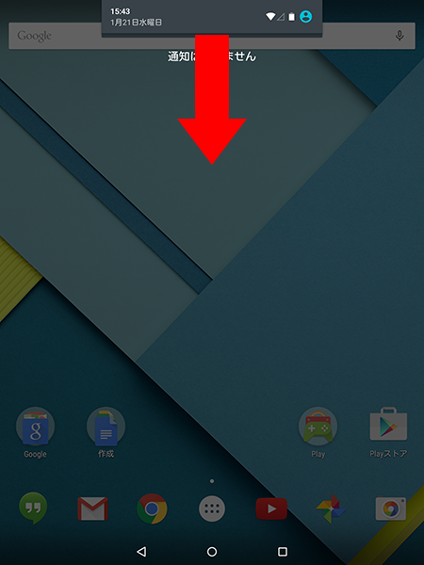
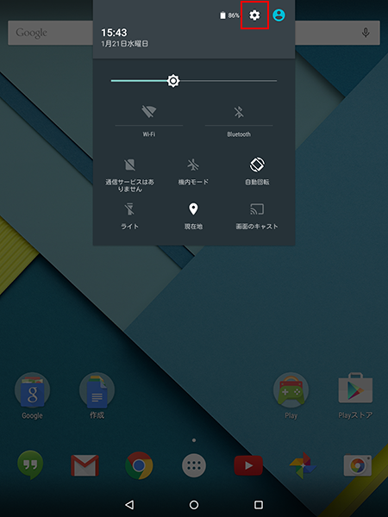
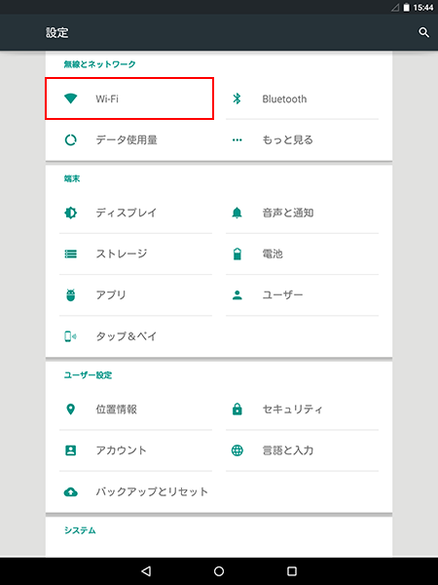
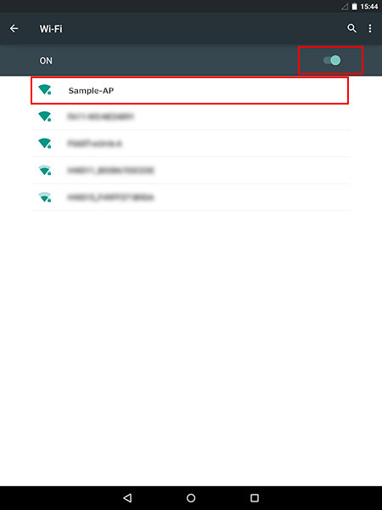
Wi-Fiに接続する
上端から下にフリックする。
歯車マークをタップする(画面に歯車が表示されている人はその歯車をタップ)
Wi-Fi(WLAN)を探してタップする。
接続するSSIDを選び、35ページに進みます。
32

Slide 17
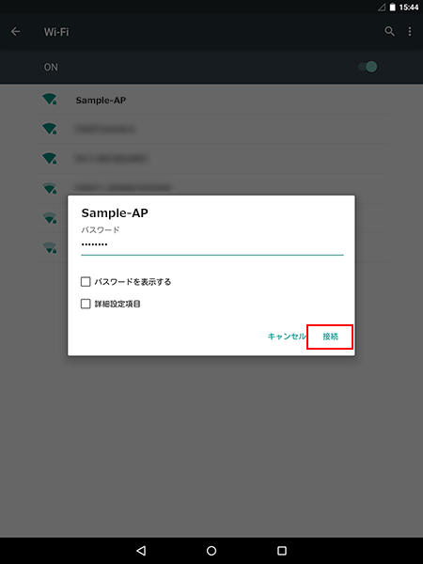
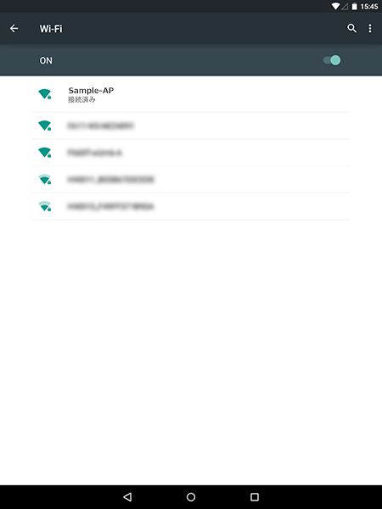
Wi-Fiに接続する
電波が間違いなくあるはずなのにアンテナマークが出ない場合は、何らかの理由でWi-Fi接続が「OFF」になったことが考えられます。
その場合はスイッチがOFFになっているはずです。
再度タップすればスイッチが右に動きアンテナマークが出てきます。
Wi-Fiに接続しているときは、アンテナマークが表示されています。
Wi-Fi電波がないところや、Wi-Fi接続が「OFF」になるとこのマークが出てきません。
パスワードを入力し接続をタップする
SSIDの下に接続済みと表示され、扇のマークが出ます。
一度接続すると、その電波の圏内に入れば自動で接続してくれます
35

Slide 18
ホテルや喫茶店、空港でWi-Fiを使う
Wi-Fiのあるホテルなどでは、フロントでSSIDとパスワードを要求すれば教えてくれますので、前述の手順でSSIDを選び、パスワードを入力して接続します。
喫茶店や空港などでは、フリー(パスワード無しで使える)のWi-Fiを設備しているところが多いようです。その場合はお店に表示してあるSSIDを選択するだけでつながります。
上述のホテルや喫茶店でも接続後、いったんそのサーバのページに移動し、使用規約を承認させた後、接続するような形態もあります。
ホテルのWi-Fi
喫茶店のWi-Fi
その他のWi-Fi
36

